Slide 1







第二节
第五章
换元积分法
一、第一类换元法
二、第二类换元法
机动 目录 上页 下页 返回 结束

Slide 2
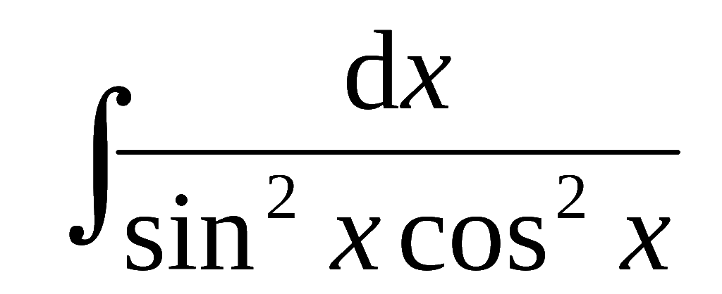
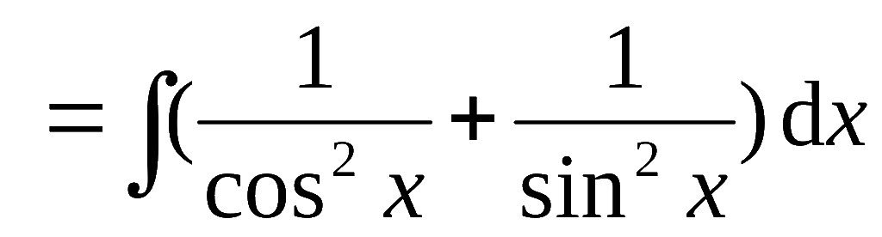
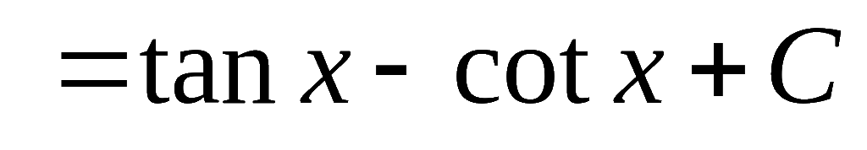
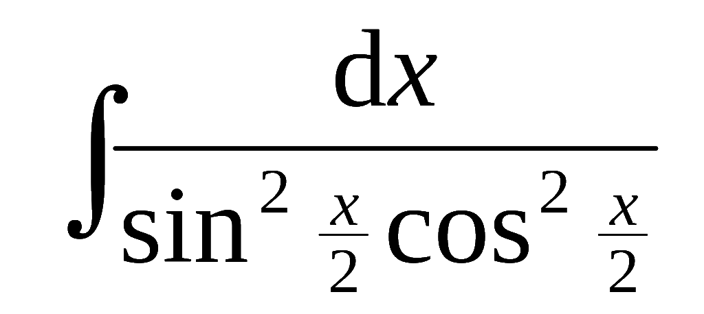
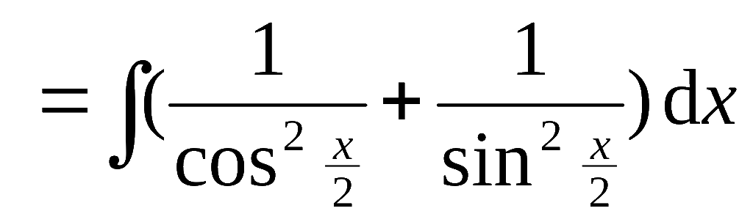
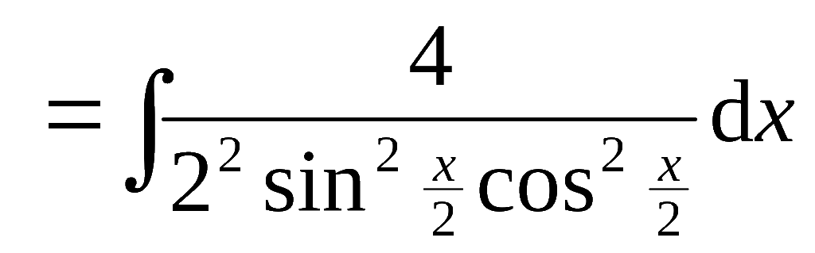
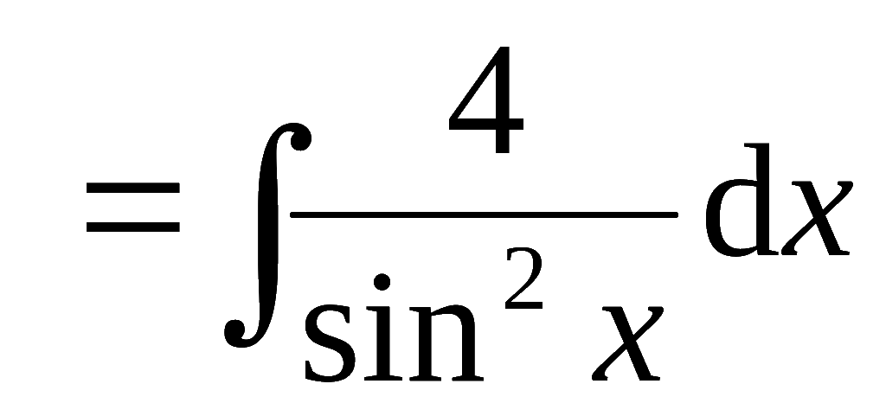
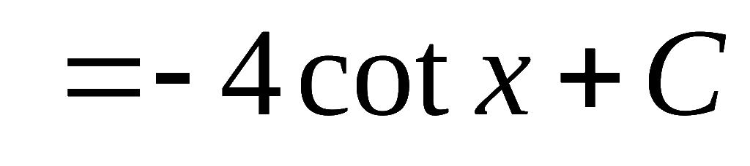
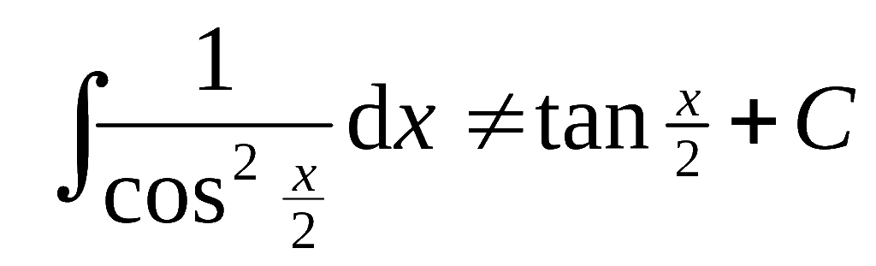
换元积分的引入
注意
机动 目录 上页 下页 返回 结束

Slide 3
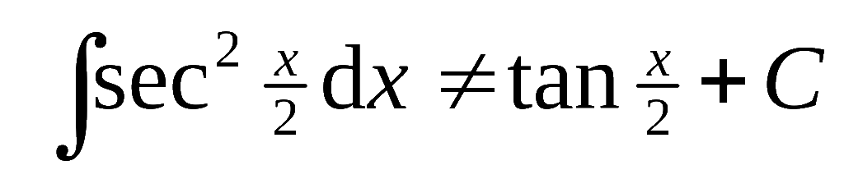
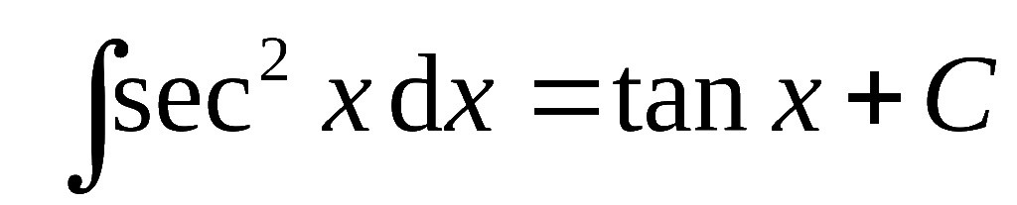
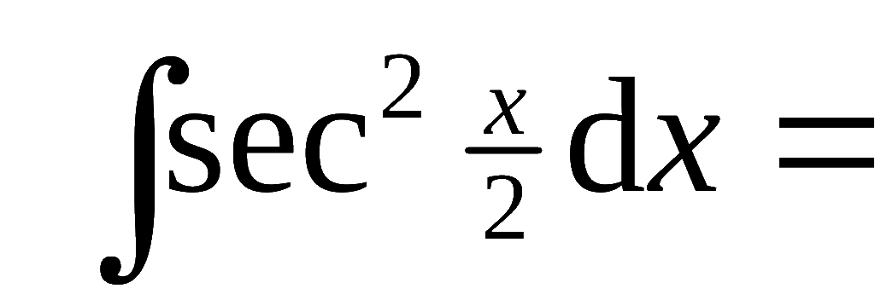
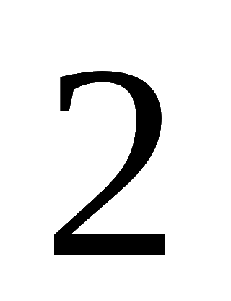
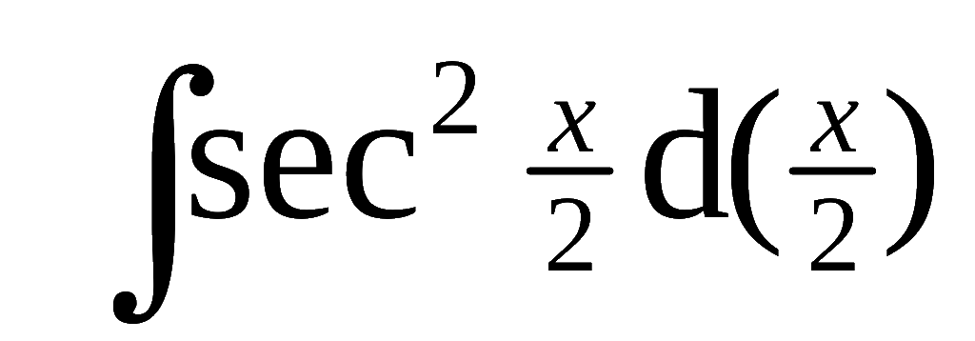
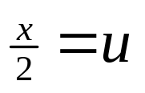
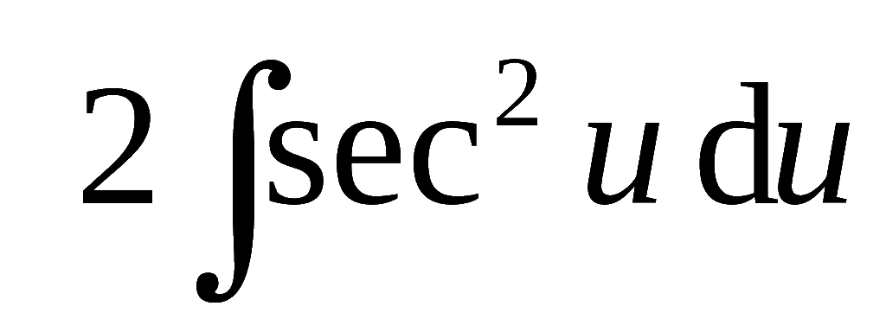
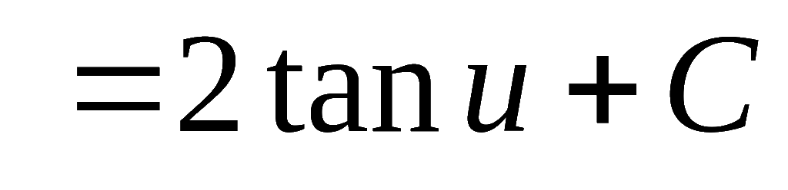
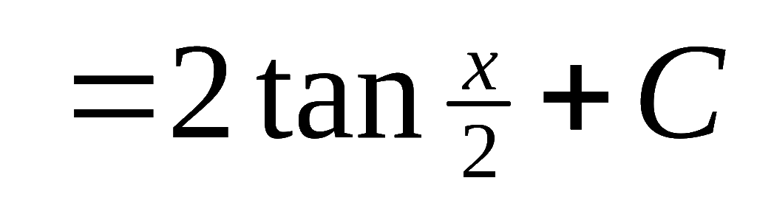
为什么
在积分公式中
相同
机动 目录 上页 下页 返回 结束

Slide 4
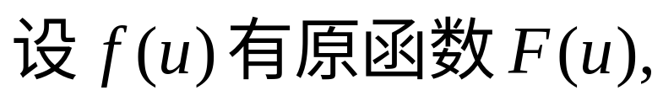

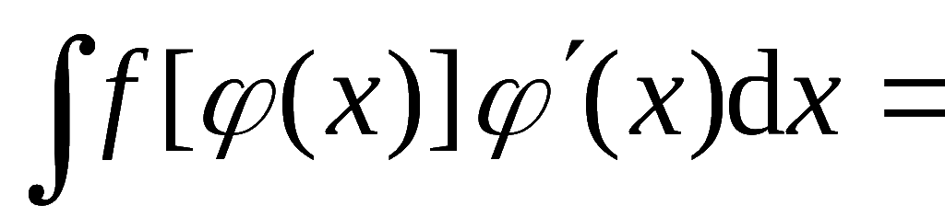
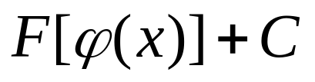
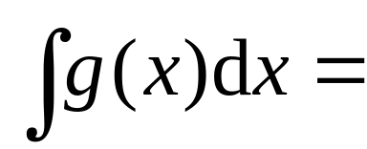
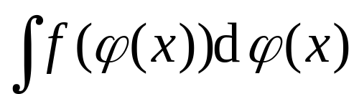

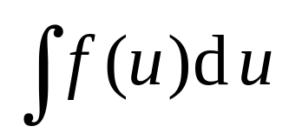
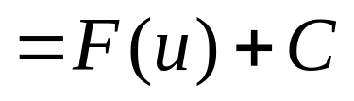
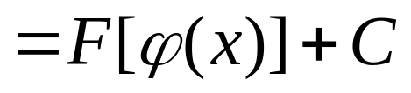
一、第一类换元法
定理1.
则有换元公式
第一类换元的思考过程
成为基本积分公式的形式
(也称凑微分法)
机动 目录 上页 下页 返回 结束

Slide 5
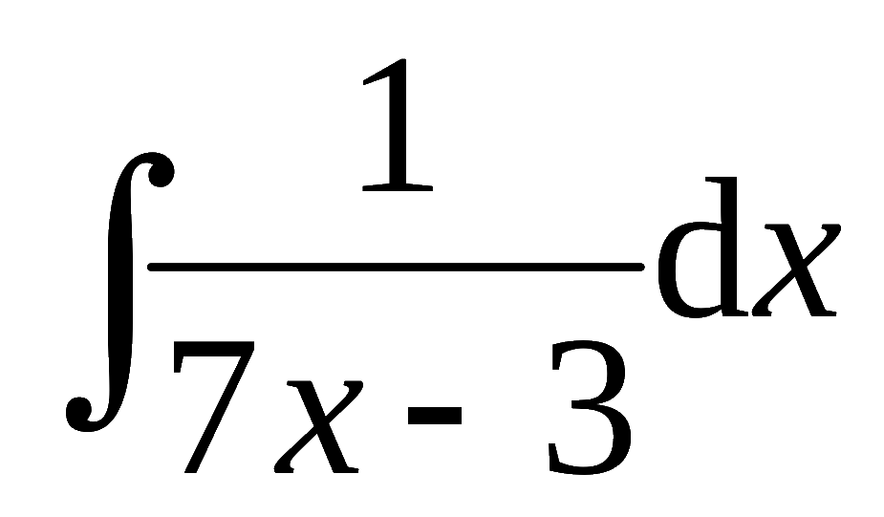
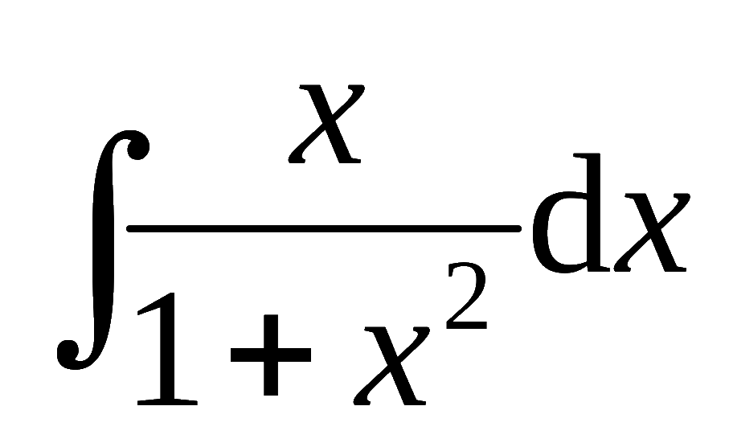
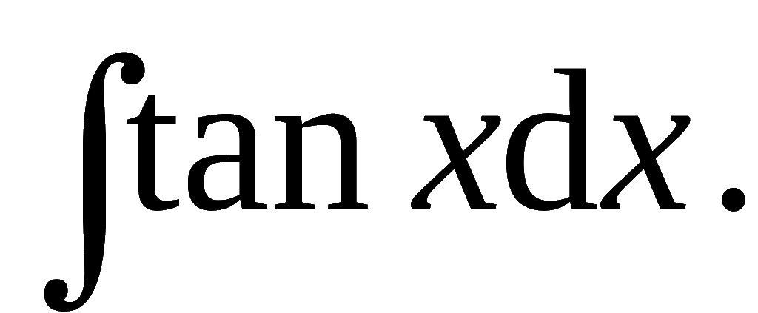
例1. 求（1）
解: 令
求（2）
求（3）
机动 目录 上页 下页 返回 结束

Slide 6
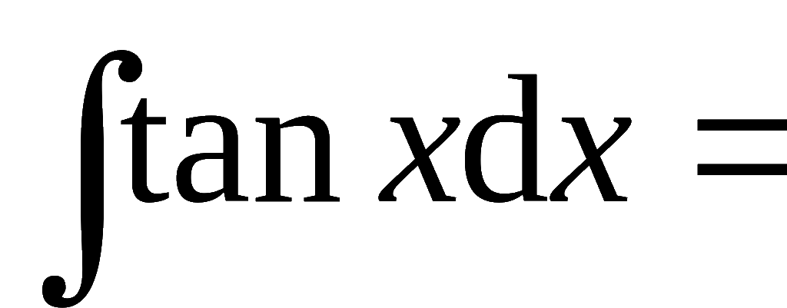
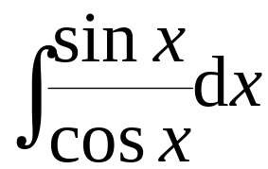
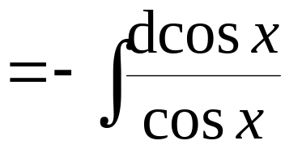
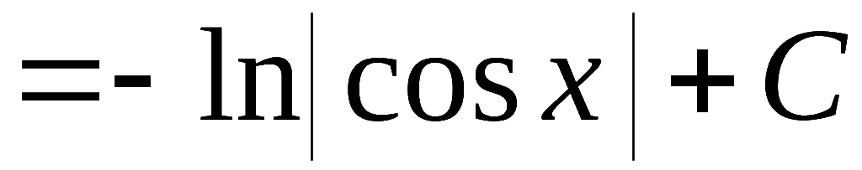
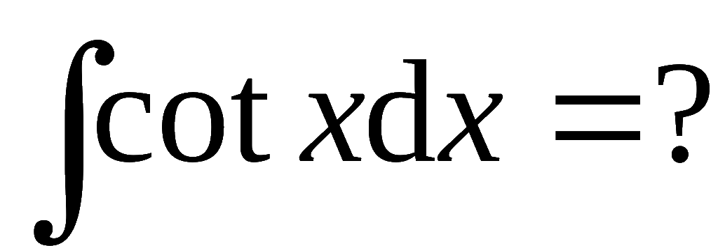
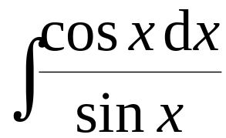
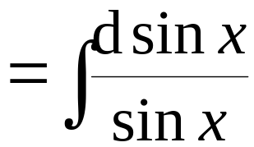
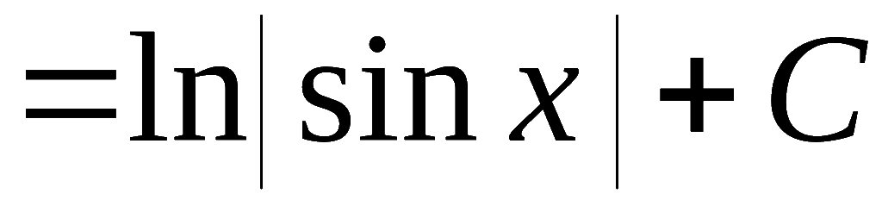
解:
类似
机动 目录 上页 下页 返回 结束

Slide 7
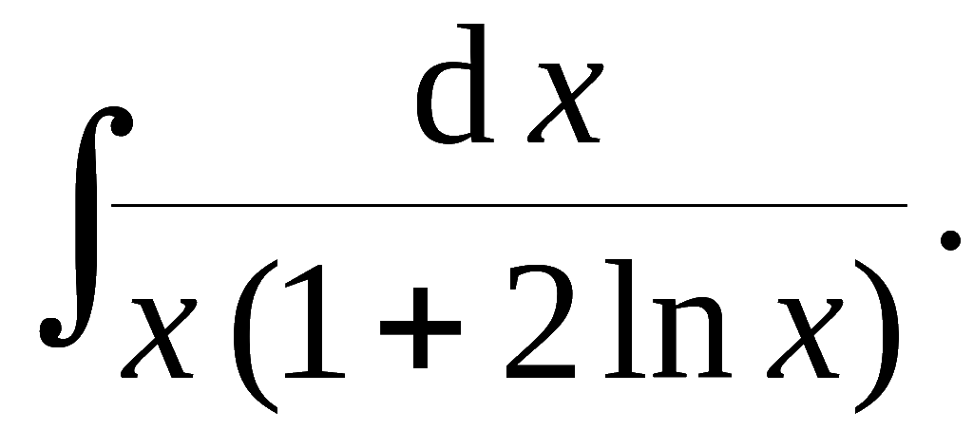
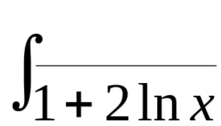

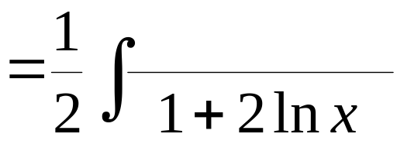

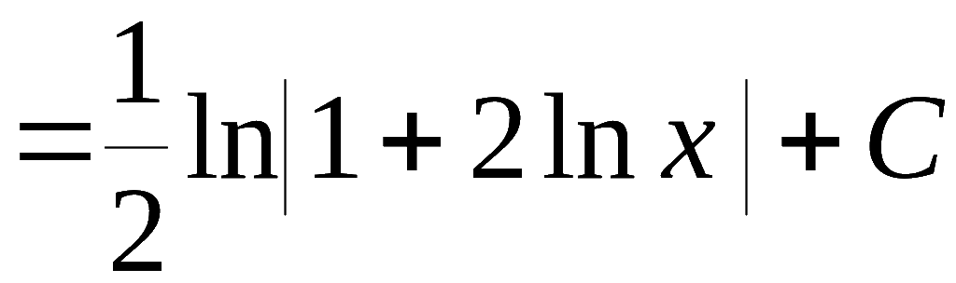
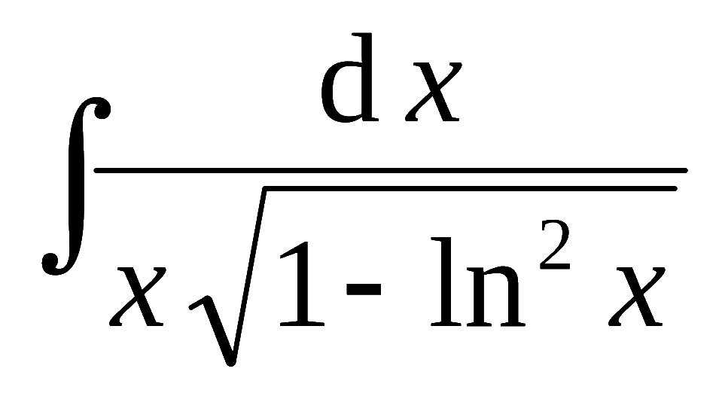
例2. (1)
解: 原式 =
(2)
机动 目录 上页 下页 返回 结束

Slide 8
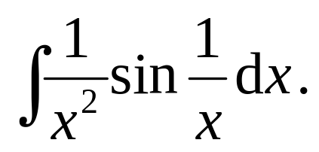
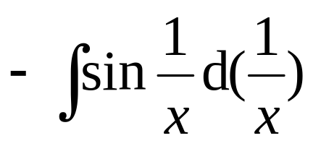
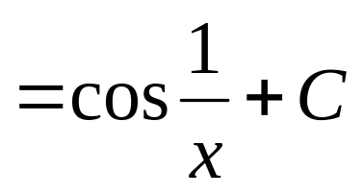
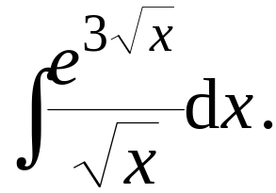
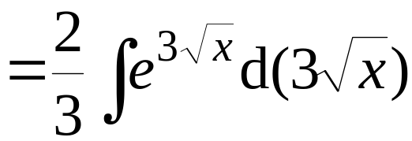
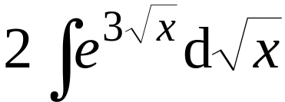
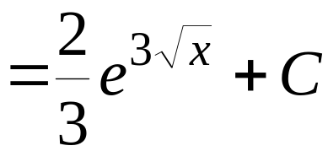
例3. 求
解: 原式 =
例4. 求
解: 原式 =
机动 目录 上页 下页 返回 结束

Slide 9
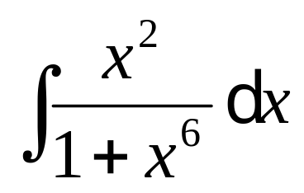
例5. (1)
机动 目录 上页 下页 返回 结束

Slide 10











例6. 求
解法1
解法2
两法结果一样
机动 目录 上页 下页 返回 结束

Slide 11









例7. 求
解: 原式 =
例8. 求
机动 目录 上页 下页 返回 结束

Slide 12




例9. 求
解: 原式 =
例10. 求
机动 目录 上页 下页 返回 结束

Slide 13
















例11 . 求
解:
机动 目录 上页 下页 返回 结束

Slide 14










例12. 求
解:
想到公式
机动 目录 上页 下页 返回 结束

Slide 15







例13. 求
解:
想到
机动 目录 上页 下页 返回 结束

Slide 16

















例14. 求
解:
∴ 原式 =
机动 目录 上页 下页 返回 结束

Slide 17

例15. 求
机动 目录 上页 下页 返回 结束

Slide 18












解
同样可证
或
机动 目录 上页 下页 返回 结束

Slide 19















例16.
下列各题求积方法有何不同?
机动 目录 上页 下页 返回 结束

Slide 20







例17.
法1
机动 目录 上页 下页 返回 结束
Notes:
运行时, 点击按钮“作业”, 可布置作业, 结束本次课.

Slide 21












常用的几种配元形式:
万能凑幂法
机动 目录 上页 下页 返回 结束
Notes:
(见L. P137-138)

Slide 22












机动 目录 上页 下页 返回 结束

Slide 23










例18. 求
解:
原式
记
机动 目录 上页 下页 返回 结束

Slide 24





















例19. 求
解: 令
则
∴ 原式
机动 目录 上页 下页 返回 结束

Slide 25










定理2 . 设
二、第二类换元法
是单调可导函数 , 且
具有原函数
则有换元公式
反映在计算上是首先写出换元关系及dx的形式
关键：正确选择换元关系
机动 目录 上页 下页 返回 结束

Slide 26





















例20. 求
解: 令
则
∴ 原式
机动 目录 上页 下页 返回 结束

Slide 27


















例21. 求
解:
令
则
∴ 原式
机动 目录 上页 下页 返回 结束

Slide 28


例22. 求
解: 原式 =
例23. 求
解: 原式
机动 目录 上页 下页 返回 结束

Slide 29












例24. 求
解: 令
则
原式
机动 目录 上页 下页 返回 结束

Slide 30












常用基本积分公式的补充
机动 目录 上页 下页 返回 结束

Slide 31






机动 目录 上页 下页 返回 结束

Slide 32











幂函数代换
令
根式
解出
被开方数是一次因式
求
消根号
令
三角代换
令
被开方数是两项的平方和或差
令
对三角代换，通过画辅助三角形实现回代
分母中因子次数较高时, 可试用倒代换
机动 目录 上页 下页 返回 结束

Slide 33








例25. 求
解: 原式
机动 目录 上页 下页 返回 结束

Slide 34








例26. 求
解: 原式 =
例27. 求
解: 原式
机动 目录 上页 下页 返回 结束

